Slide 1
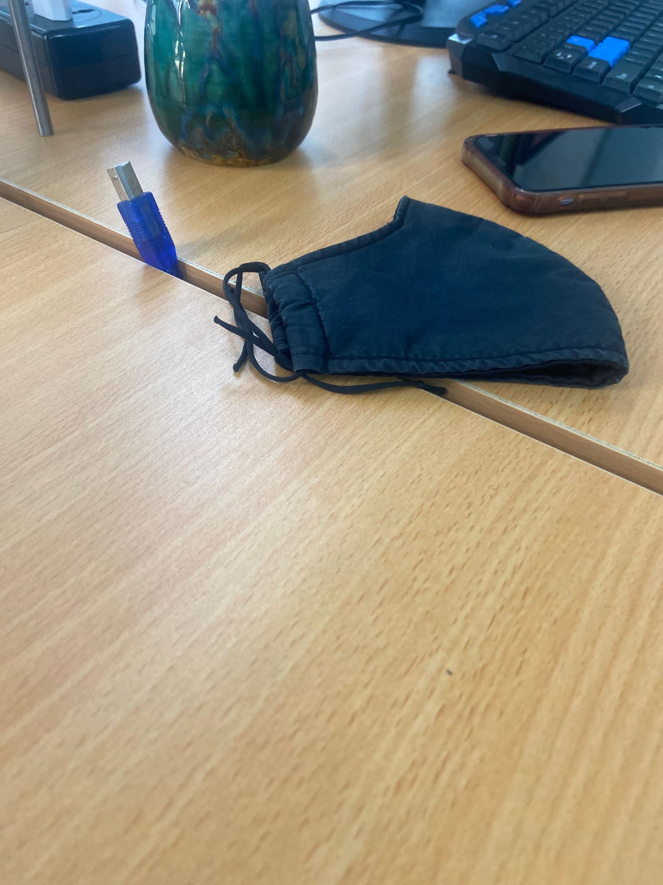
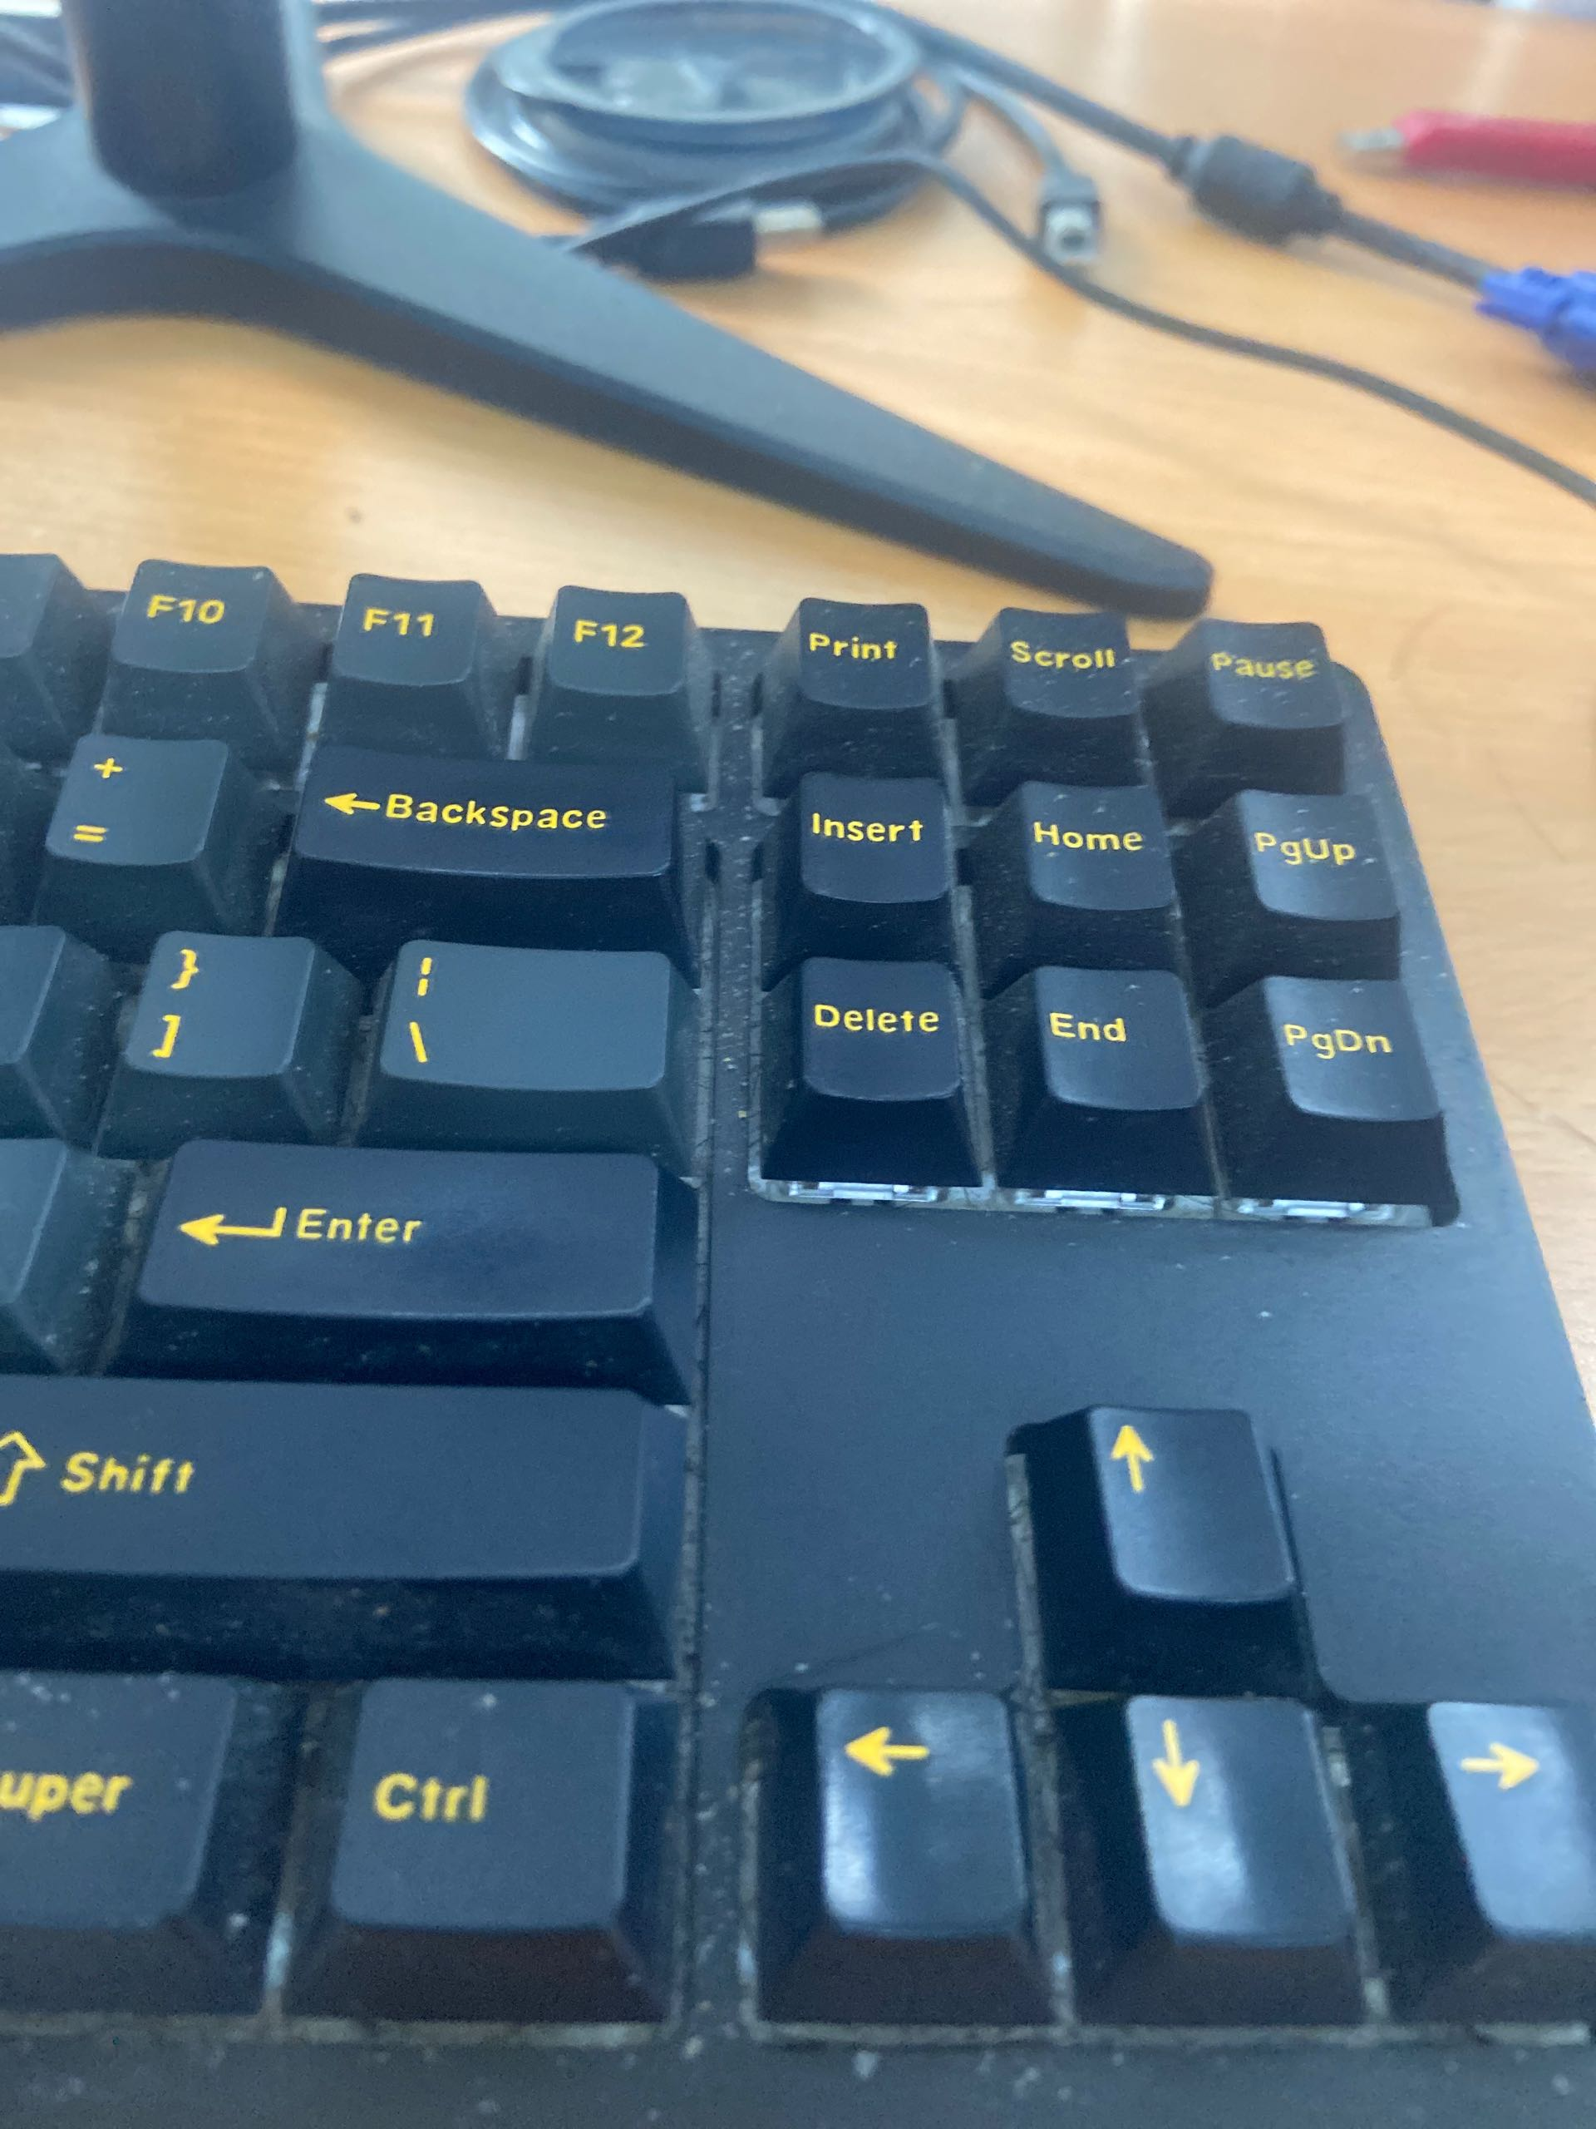
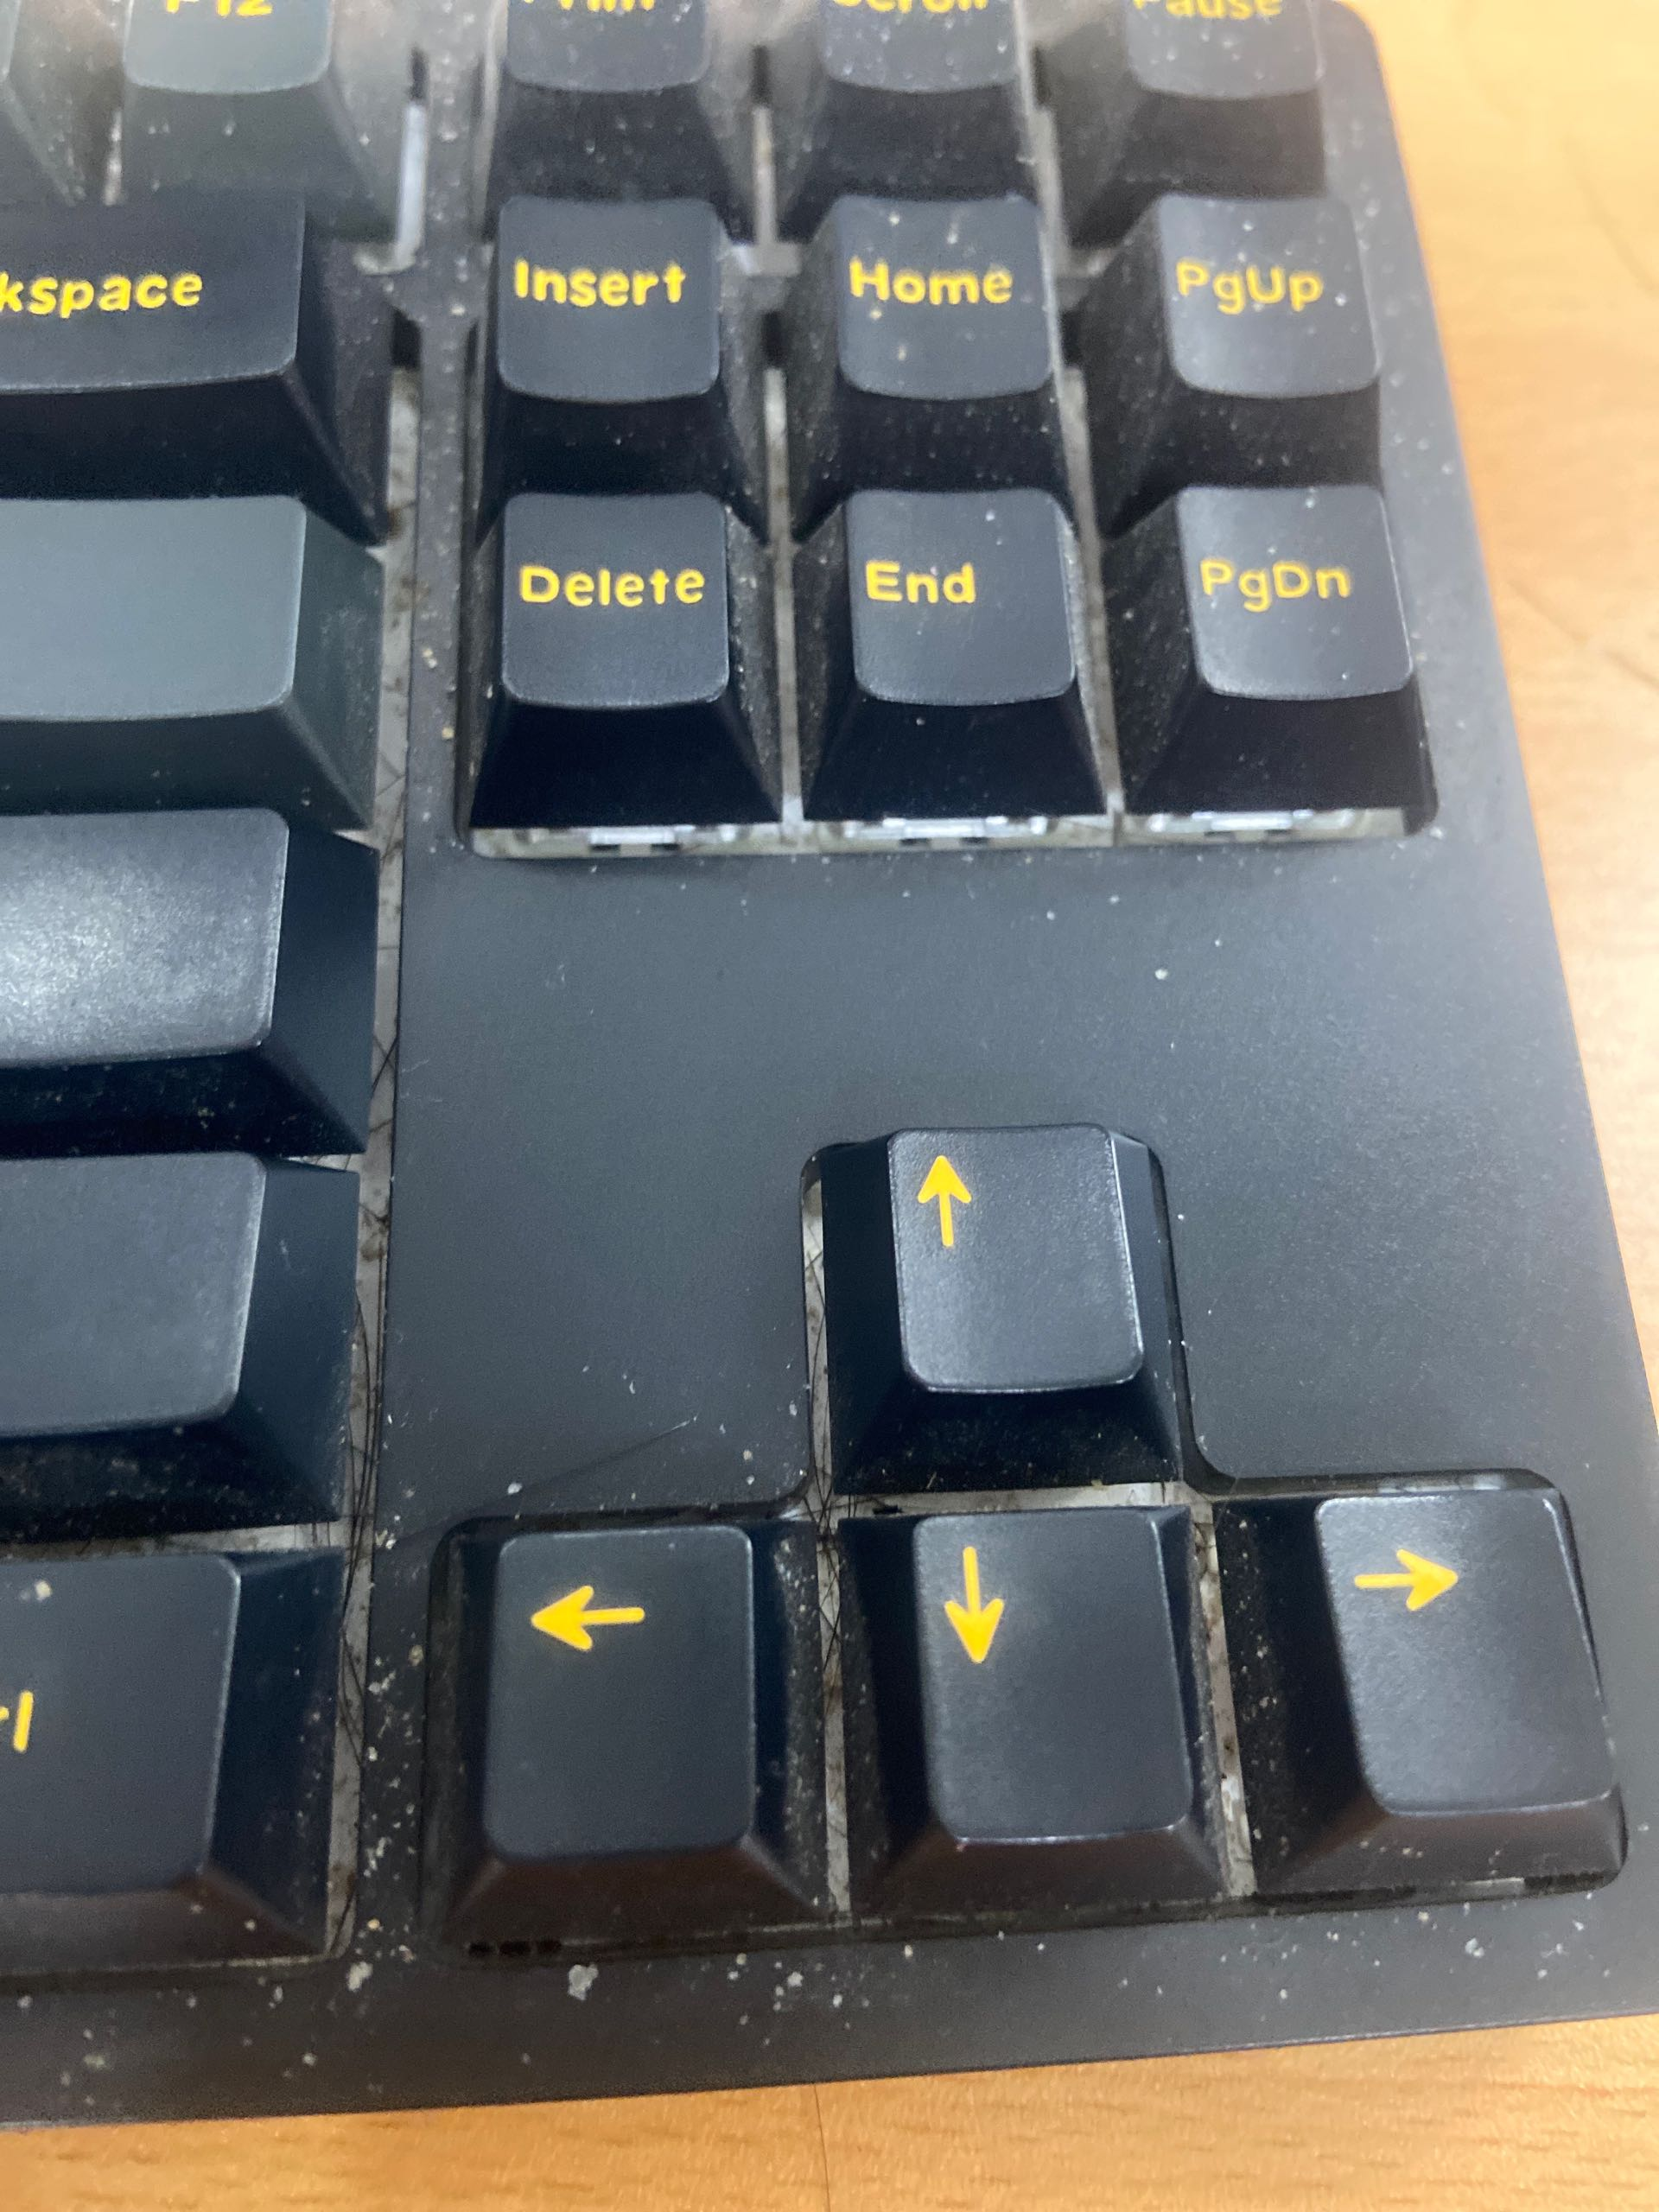
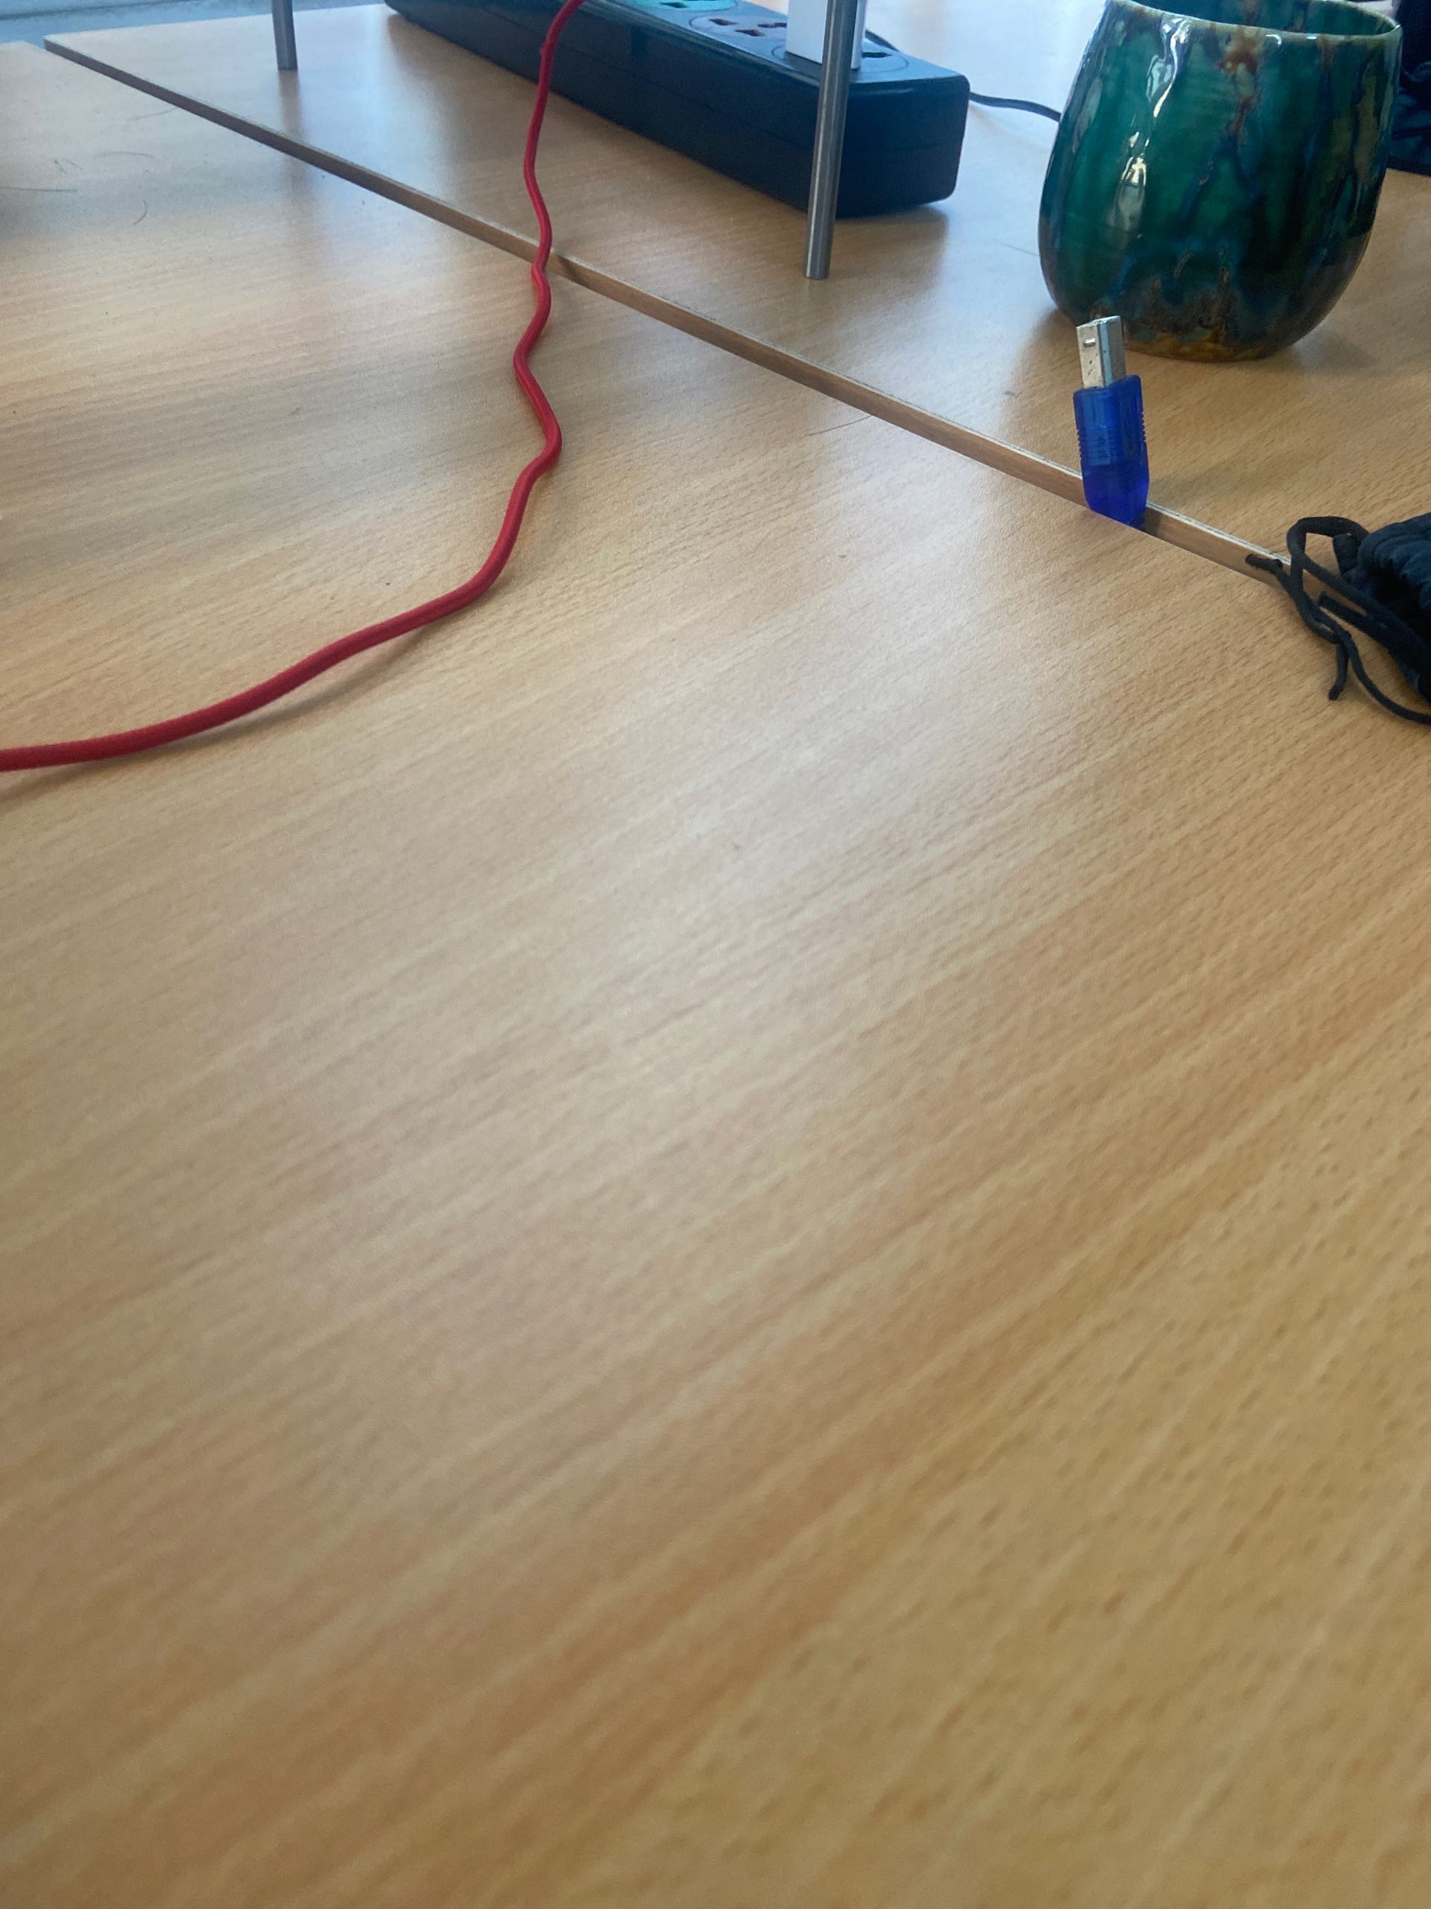
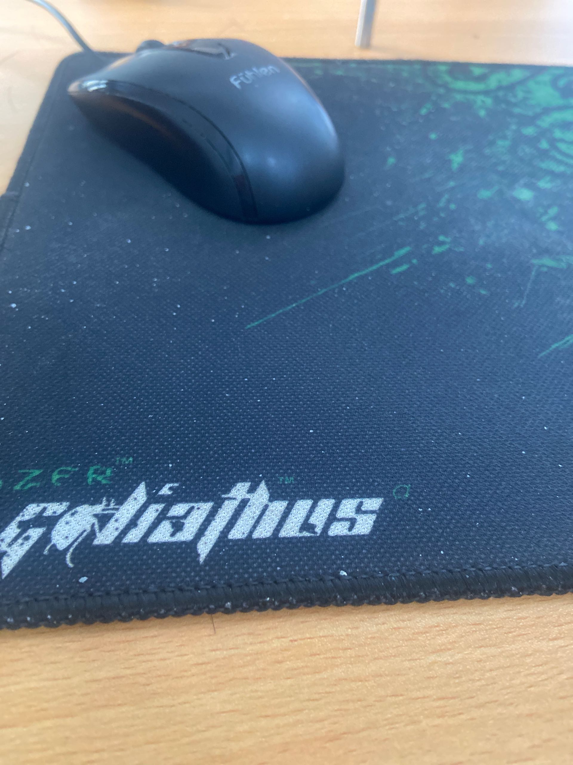
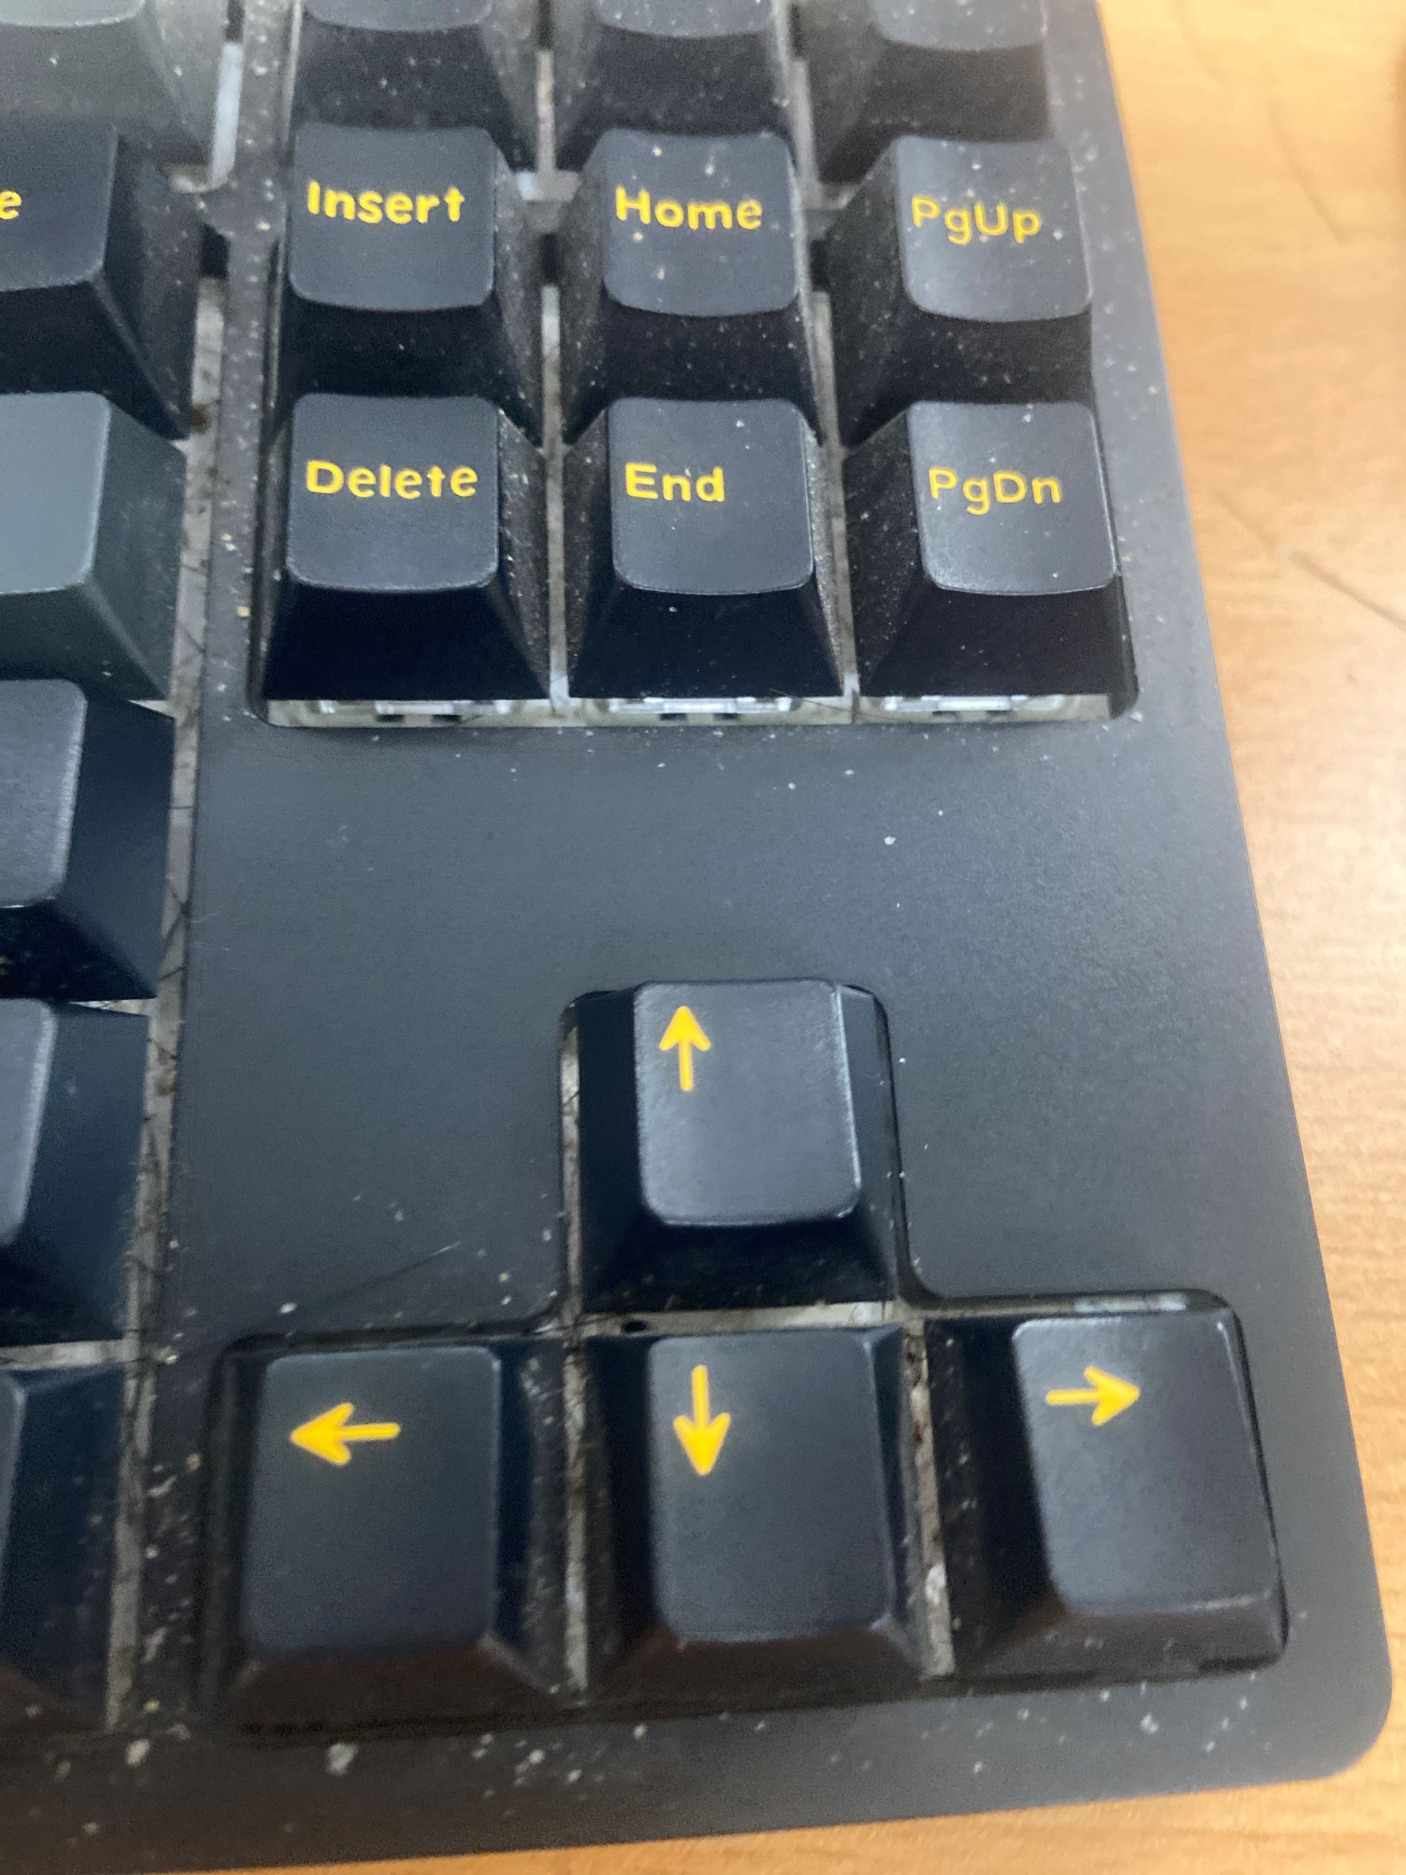
TR20240802_0001
admin
nam part leader
nam leader
CONVEYOR INVECTOR 1.1 TOP
02.08.2024
15h26
Không lỗi.
05h47
1.1-Top
861 Min
11111
333333333
44444444
BEFORE
AFFTER
111111111
55555555
22222222
1/1

